Slide 1

ГКОУ «Плоскошская специальная школа - интернат»
Логопедический проект
"Волшебный мир звуков"
Учитель-логопед: Трофимова Лариса Александровна
2026г

Slide 2

Методический паспорт проекта.
Тема: логопедический проект «Волшебный мир звуков».
(Поиск различных приемов и методов закрепления и автоматизации поставленных на занятии звуков родного русского языка у детей, имеющих речевые нарушения, и взаимодействие со всеми участниками коррекционного процесса.)
Адресация проекта: проект предназначен для использования учителям – логопедам, специалистам, работающим с детьми с нарушениями речи и родителям.
Руководитель проекта: Трофимова Лариса Александровна, учитель-логопед.
Место реализации: ГКОУ «Плоскошская специальная школа-интернат»
Участники проекта: дети, посещающие коррекционно-логопедические занятия
Особенности типа проекта:
По характеру создаваемого продукта - творческий;
По продолжительности – краткосрочный (октябрь - ноябрь);
По степени реализации - индивидуальный.

Slide 3
Цель проектной деятельности – показать многовариативность организационных форм закрепления поставленного звука родного русского языка на логопедических занятиях и в домашних условиях, что значительно повысит успеваемость учащегося, улучшит детско-родителькие отношения и будет служить одной из составляющих формирования российской идентичности.
Задачи проекта:
Повышение у детей интереса к родному русскому языку на логопедических занятиях.
Развитие фонематического восприятия, закрепление навыка правильного звукопроизношения.
Повышение коммуникативных, творческих способностей детей.
Укрепление сотрудничества учителя-логопеда и семьи учащегося.

Slide 4
Предполагаемый продукт проектной деятельности:
Сформированное, устойчивое изолированное произнесение автоматизированного звука родной речи;
Повышение компетентности родителей в вопросах закрепления поставленных звуков на занятиях с учителем-логопедом в домашних условиях; оказание им поддержку и помощь в коррекционном процессе;
Создание буклета, наглядно-дидактического пособия «Волшебный мир звуков», которым могут воспользоваться другие дети с нарушениями звукопроизношения.
Ресурсы проекта: учебно-методическое обеспечение:
Жукова О.С. Лучшая книга по развитию речи для детей 4-7 лет.- М.: Издательство АСТ, 2018.- 64с.
Мальцева М.А., Костыгина В.Н. Мой логопедический альбом.- Ярославль: Академия развития: Академия Холдинг, 2020.- 48с.
Новиковская О.А. Альбом по развитию речи для дошкольников в рассказах и картинках. – М.: АСТ; СПб.: Сова, 2019.- 88с.

Slide 5
Пояснительная записка.
Нарушение звукопроизношения - достаточно распространенный дефект, присутствующий в разной степени у большинства детей школьного возраста. Причины возникновения этих нарушений весьма разнообразны. Все нарушения, если их вовремя не исправить в детском возрасте, вызывают трудности общения с окружающими, а в дальнейшем влекут за собой определенные изменения личности (замкнутость, скованность, не желание говорить, высказываться..) и ведут к проблемам в учебе, мешая им в полной мере раскрывать свои природные способности, и умственные возможности.
Многолетняя практика работы с детьми, имеющими нарушения звукопроизношения, показывает, что при целенаправленной, систематической работе можно избежать патологических изменений. Поэтому поиск приемов и методов в логопедической практике коррекции речи не утратил своей актуальности. Данная совместная работа логопеда-ребенка-родителя направлена на выработку и автоматизацию звука родного русского языка, позволяет улучшить результативность коррекционной работы, разнообразить логопедическое воздействие на занятиях, а так же при работе детей и родителей в дома.
Проведя опрос среди родителей с целью выявления компетентности их в вопросах закрепления и автоматизации поставленных на занятии учителем-логопедом звуков, можно с уверенностью сказать, что большинство родителей заинтересовано в привлечении новых приемов и методов при выполнении домашнего задания.

Slide 6
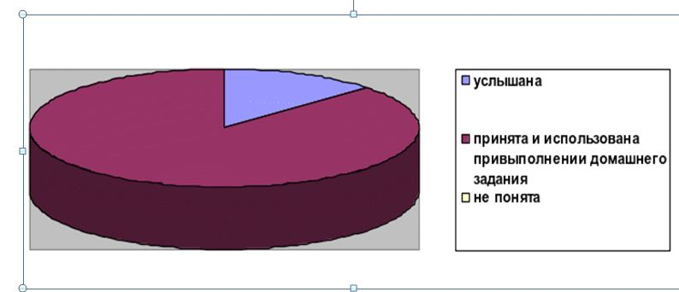
Результаты опроса
1. Информация о закреплении и автоматизации поставленных на занятии учителем-логопедом звуков Вами была

Slide 7
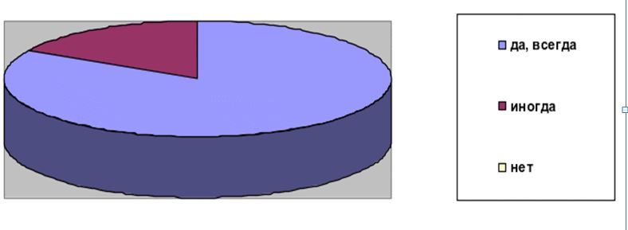
2. При закреплении и автоматизации звуков дома Вы применяете знания, полученные из бесед, консультаций, логопедических стендов и памяток?

Slide 8
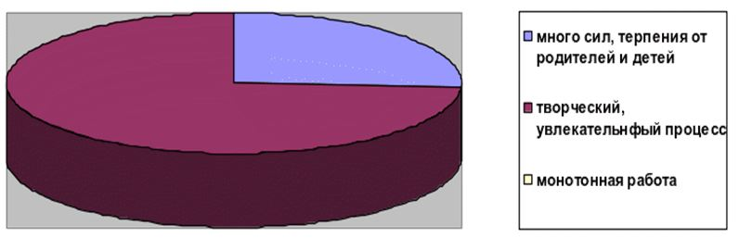
3. Выполнение домашнего задания по закреплению и автоматизации поставленного на занятии звука это…

Slide 9
Вывод
Таким образом, из данного опроса можно сделать вывод, что информация об этапах коррекционной работы заинтересованным родителям была интересна, полезна и активно применялась в работе с детьми дома. Закрепление поставленного на занятии учителем-логопедом звука родного русского языка в домашних условиях является одним из важных условий автоматизации звука в речи. Работу по становлению и запоминанию звука необходимо проводить на начальных этапах формирования правильного звукопроизношения, наряду с развитием фонематического слуха и артикуляционной моторики. Правильное автоматизированное положение органов артикуляции - основа для нормального звукопроизношения и речи в целом. Целенаправленная и систематическая работа в этом направлении дает положительный эффект и позволяет улучшить результативность коррекционной работы, разнообразить логопедическое воздействие на занятиях, а так же при работе детей и родителей в домашних условиях. Семья играет главную роль в жизни ребенка. Опыт работы показывает, что только информированные и заинтересованные родители могут стать активными субъектами коррекционного процесса, помощниками учителя-логопеда в полноценном формировании грамотной родной русской речи ребенка.

Slide 10
Этапы реализации проекта:
1 этап. Подготовительный
- Определение целей и задач проектной деятельности.
- Информирование детей и родителей о проведении проекта.
- Распределение функциональных обязанностей между участниками проекта.
- Составление плана деятельности.
2 этап. Основной
- Проведение индивидуальных и групповых занятий по обучению проведения артикуляционных упражнений и основных речевых укладов органов артикуляции родного русского языка с использованием наглядно-дидактических пособий.
- Проведение логопедических игр по обучению овладением правильных укладов органами речи.
- Изготовление детьми на занятиях и в домашних условиях дидактических пособий по автоматизации поставленного звука из различных материалов.
- Консультация для родителей по закреплению и автоматизации поставленных на занятии учителем-логопедом звуков родного русского языка.
- Оформление логопедических стендов с целью информирования родителей по темам: "Звук родился!", "Родители-главные помощники в работе учителя-логопеда".

Slide 11
3 этап. Заключительный
- Организация выставки наглядно-дидактических пособий, сделанных детьми совместно с родителями;
- Демонстрация красивой и правильной русской речи (чтение стихов, подготовленных дома пересказов и рассказов, участие в конкурсе чтецов в школе);
- Создание альбома по закреплению изолированного звука родного русского языка.

Slide 12
Вывод
Использование проектной деятельности в системе коррекционно-логопедических занятий вполне возможно и даже необходимо для более прочного, полноценного освоения детьми норм и правил родного русского языка. Такой вид деятельности помогает связать обучение с жизнью, формирует навыки сотрудничества и патриотизма, развивает познавательную активность, самостоятельность, творчество, умение планировать. Такие качества способствуют успешному обучению детей, раскрывают их личностные особенности. Родители отмечают повышение эффективности коррекционно-логопедического воздействия при использовании авторских, самостоятельных методов автоматизации звуков родного русского языка, что значительно повышает продуктивность логопедического воздействия, способствует гармонизации детско-родительских отношений и несет в себе патриотическое воспитание и формирование российской идентичности.

